Slide 1

React-diff
SaaS
分享人：[慕薇]
Notes:
[分享课题]与[分享人]替换成自己的课题和名字

Slide 2

[分享前引]
算法上的改进优化是 React 整个界面渲染的基础，以及性能提高的最基本保障
关键作用就是：Virtual DOM + React Diff
什么是 react diff 是一种优化算法，是 Virtual DOM 的加速器
react diff 作用
用户：可以无需顾忌性能问题而”任性自由”的刷新页面
开发者：无需关心 Virtual DOM 背后的运作原理， React diff 会帮助我们计算出 Virtual DOM 中真正变化的部分，并只针对该部分进行实际 DOM 操作
Notes:
课题引入页面，可以写选择这个课题的原因或者放一个有趣的案例来引入

Slide 3
1
Virtual DOM
目 录
2
React diff 解析
Notes:
分享目录，右侧小标题可以根据自己的分享步骤进行动态增减

Slide 4
Virtual DOM
Notes:
小标题页面，页面数量可以根据自己的分享的步骤进行动态增减

Slide 5
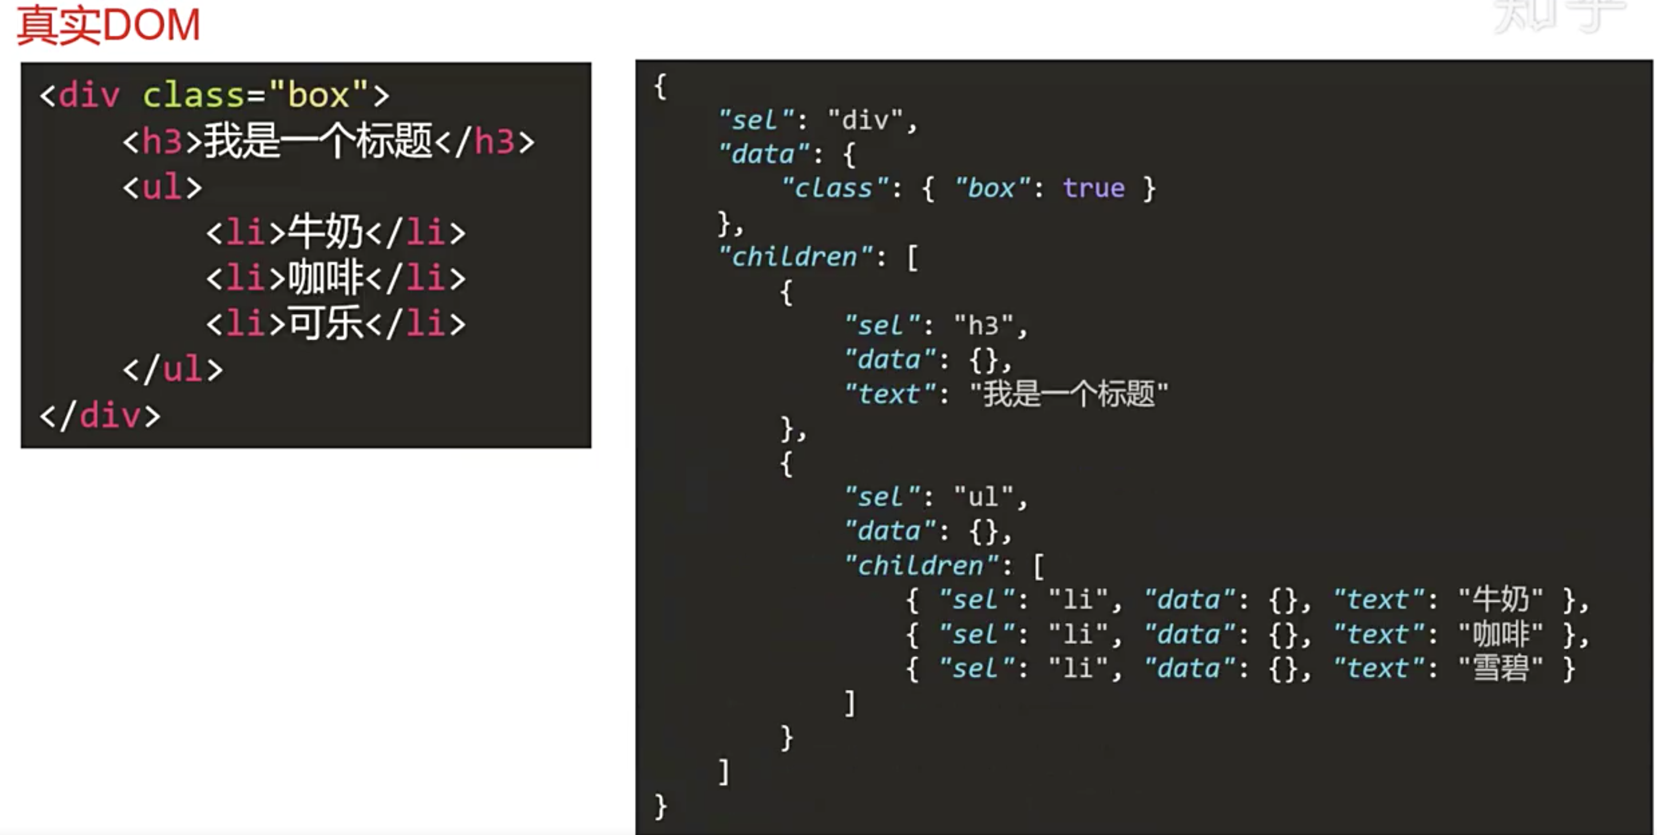
[dom--jsDom 结构]
Notes:
总结收获页面或者结束语----可无

Slide 6
思考
地址：https://babeljs.io/
思考：
为什么不直接使用js,而是通过jsx 转为js
Jsx 语法糖：
1使用最熟悉的html标签语法
2 降低学习成本，提高效率
Notes:
总结收获页面或者结束语----可无

Slide 7
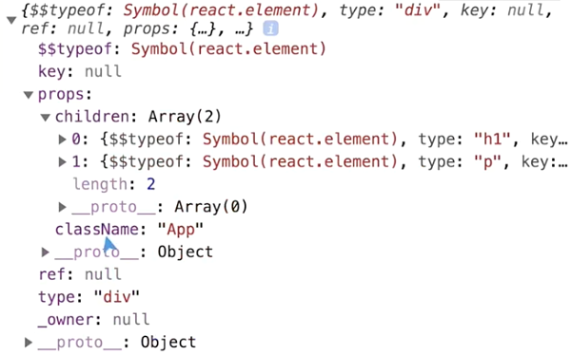
转换过程
createElement(type,config,children)
会对我们传入的props参数，比如ref key 进行特殊处理,其他推为 普通props参数
转换虚拟dom
真实dom
通过 ReactDom.render(ele,container,callback)
Notes:
总结收获页面或者结束语----可无

Slide 8
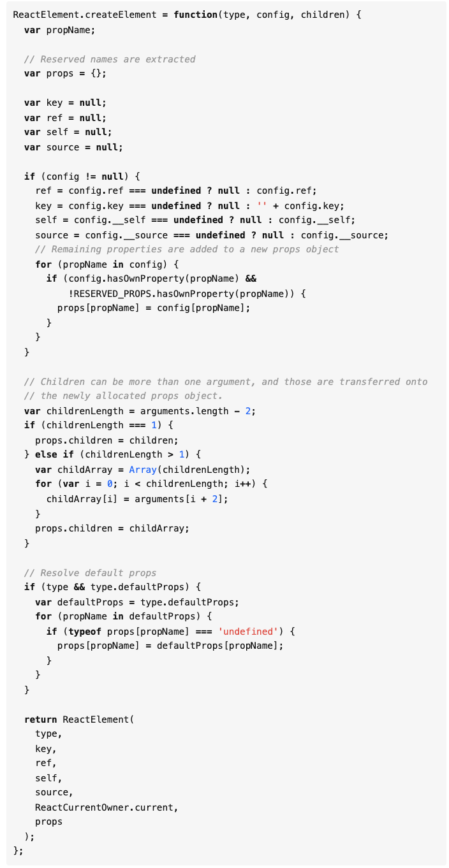
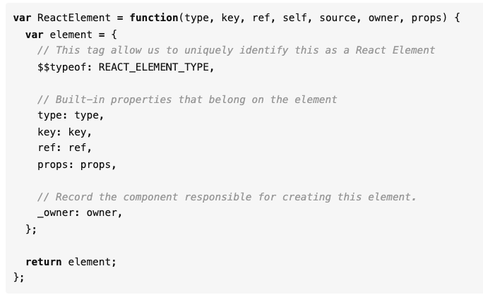
Notes:
总结收获页面或者结束语----可无

Slide 9
转换总结
开发者--→ jsx 代码--→babel编译（react.createElement 调用）--→reactElement-->虚拟dom→render-→Dom
Render--→Dom 加入了diff算法
Notes:
总结收获页面或者结束语----可无

Slide 10
React Diff算法
Notes:
小标题页面，页面数量可以根据自己的分享的步骤进行动态增减

Slide 11
传统diff 算法
传统diff通过循环递归对节点进行依次对比，效率低下，算法复杂度达到 O(n^3)，其中 n 是树中节点的总数。O(n^3) 到底有多可怕，这意味着如果要展示1000个节点，就要依次执行上十亿次的比较。这种指数型的性能消耗对于前端渲染场景来说代价太高了
Notes:
小标题1下的内容模块，可以放置对课题的讲解，案例的截图等等

Slide 12
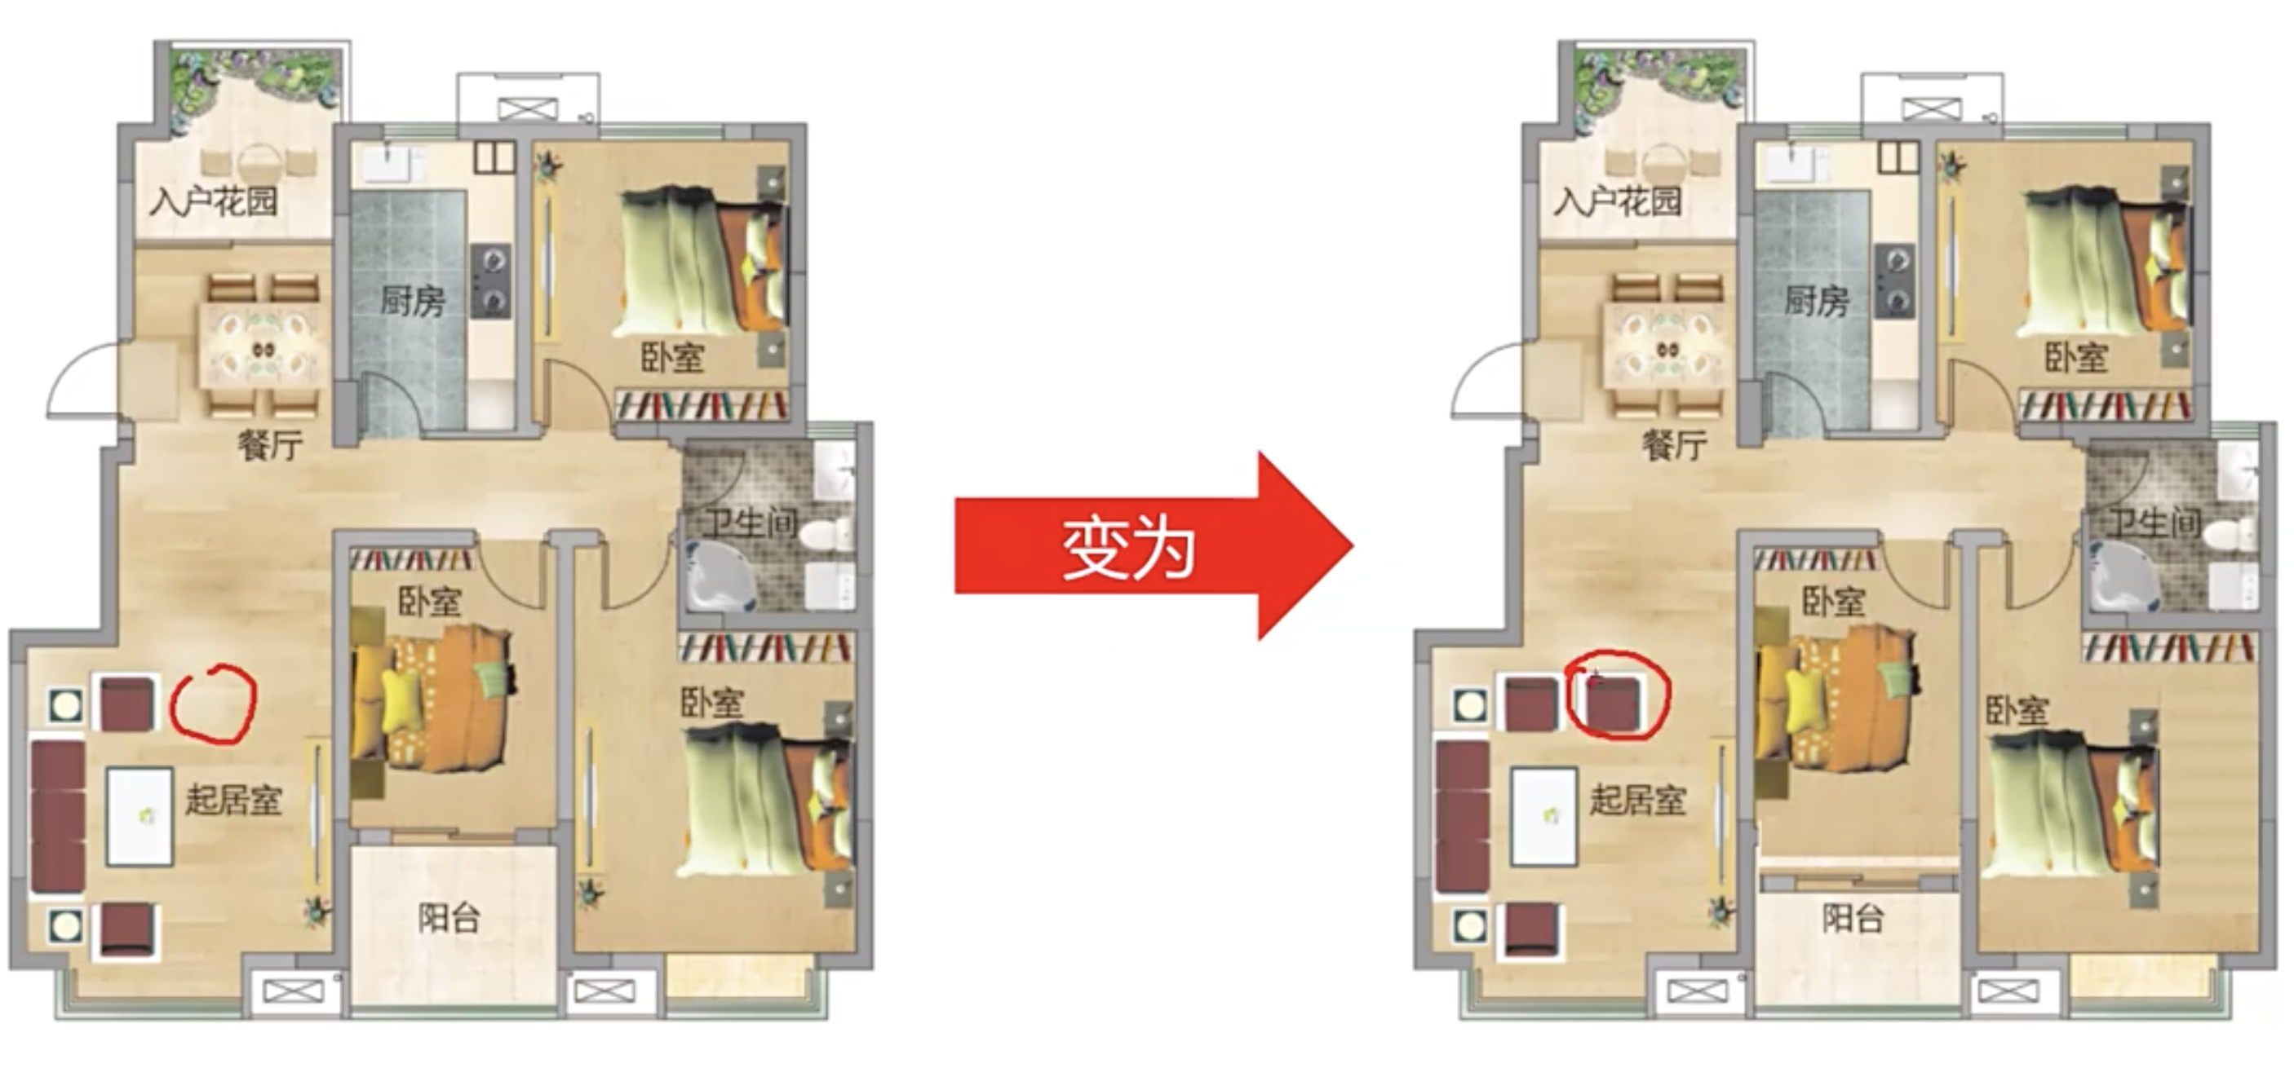
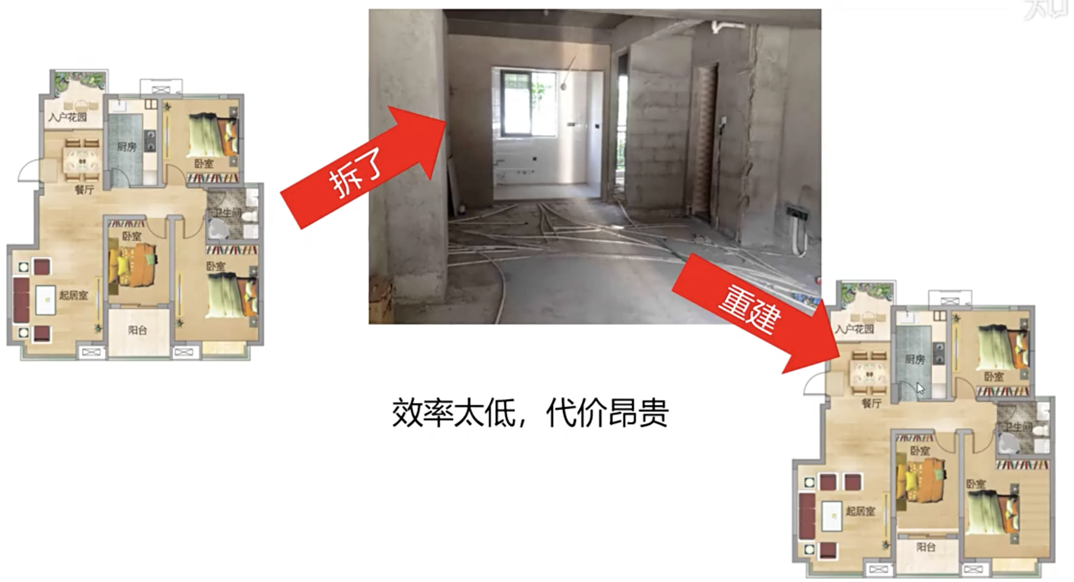
有意思的图解
Notes:
总结收获页面或者结束语----可无

Slide 13
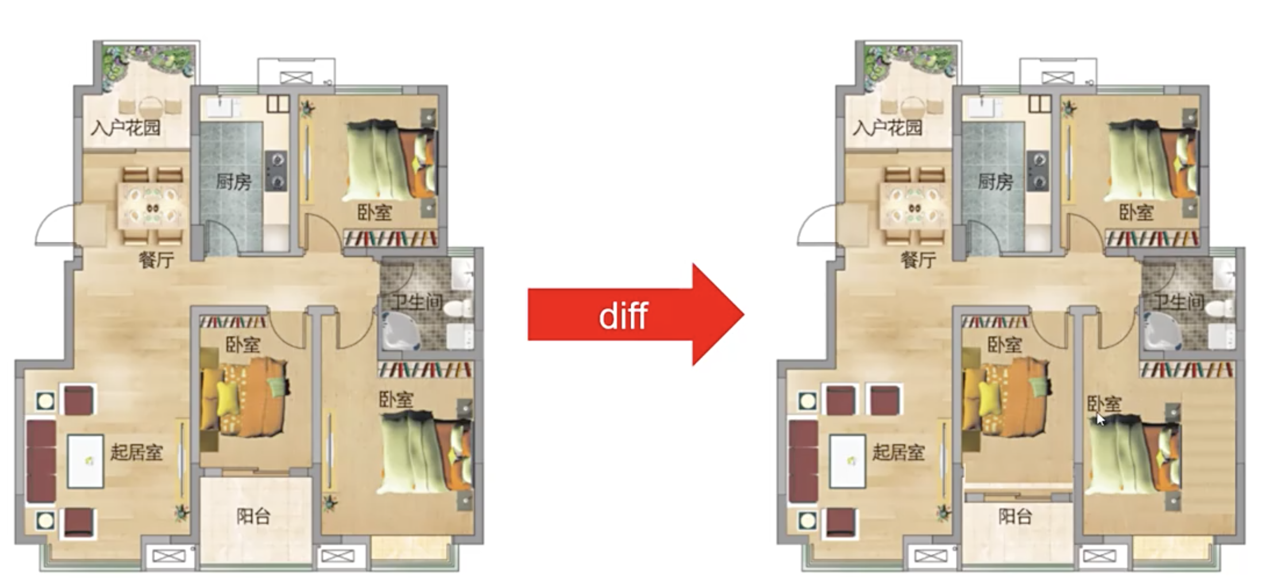
diff图解
Notes:
总结收获页面或者结束语----可无

Slide 14
[diff 策略]
传统 diff O(n^3) 复杂度的问题转换成 O(n) 复杂度的问题
1 Web UI 中 DOM 节点跨层级的移动操作特别少，可以忽略不计。
2 拥有相同类的两个组件将会生成相似的树形结构，拥有不同类的两个组件将会生成不同的树形结构。
3 对于同一层级的一组子节点，它们可以通过唯一 id 进行区分。
重点：针对以下三个方面进行优化
tree diff
component diff
element diff
接下来针对三个方面一一进行解析
Notes:
总结收获页面或者结束语----可无

Slide 15
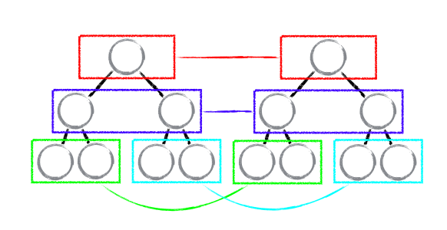
[tree diff]
只会针对同色框中的节点进行比较，也就是同一个父节点下的所有子节点。当发现节点已经不存在，则该节点及其子节点会被完全删除掉，不会用于进一步的比较。这样只需要对树进行一次遍历，便能完成整个 DOM 树的比较。
Notes:
总结收获页面或者结束语----可无

Slide 16
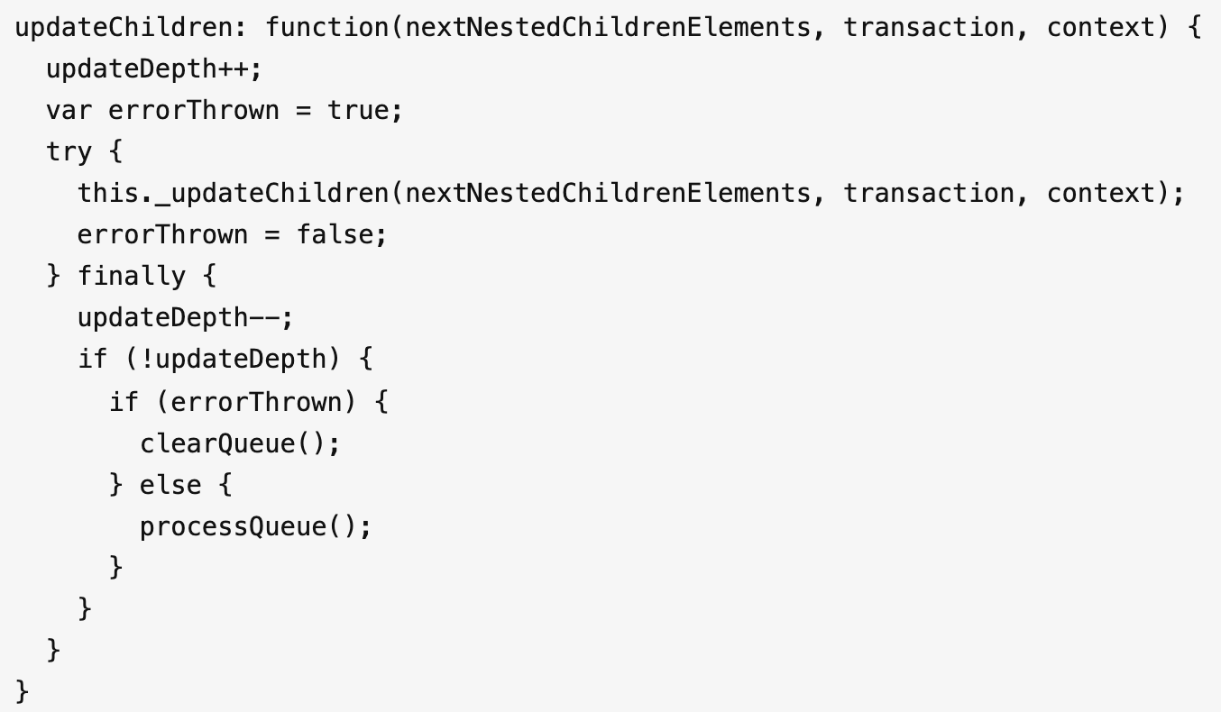
[tree-diff源码分析]
Notes:
总结收获页面或者结束语----可无

Slide 17
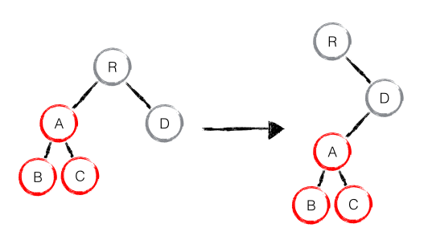
[tree diff-跨层级]
执行结果：create A -> create B -> create C -> delete A
Notes:
总结收获页面或者结束语----可无

Slide 18
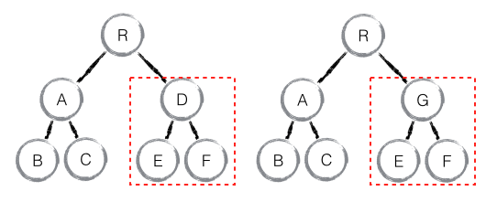
[component diff]
如果是同一类型的组件，按照原策略继续比较 virtual DOM tree
如果不是，则将该组件判断为 dirty component，从而替换整个组件下的所有子节点
对于同一类型的组件，有可能其 Virtual DOM 没有任何变化，如果能够确切的知道这点那可以节省大量的
diff 运算时间，因此 React 允许用户通过 shouldComponentUpdate() 来判断该组件是否需要进行 diff
Notes:
总结收获页面或者结束语----可无

Slide 19
[element diff]
当节点处于同一层级时，React diff 提供了三种节点操作
INSERT_MARKUP（插入）
MOVE_EXISTING（移动）
REMOVE_NODE（删除）
Notes:
总结收获页面或者结束语----可无

Slide 20
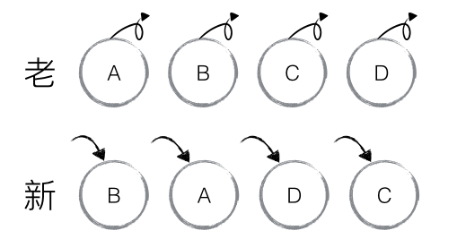
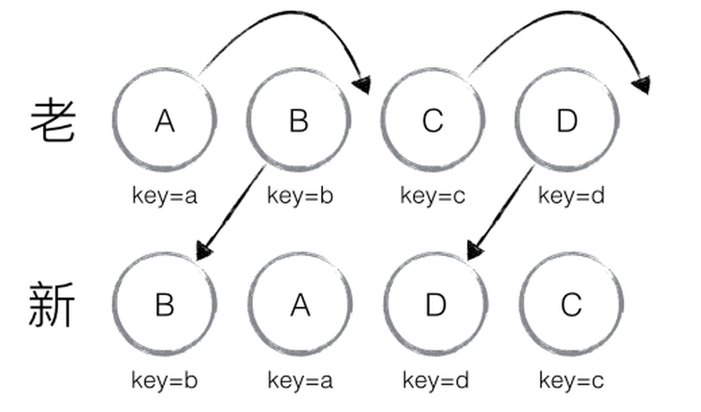
[element diff 移动Demo]
无key
创建B ADC 删除ABCD
有key
首先对新集合的节点进行循环遍历，for (name in nextChildren)，通过唯一 key 可以判断新老集合中是否存在相同的节点，if (prevChild === nextChild)，如果存在相同节点，则进行移动操作，但在移动前需要将当前节点在老集合中的位置与 lastIndex 进行比较，if (child._mountIndex < lastIndex)，则进行节点移动操作，否则不执行该操作。
Notes:
总结收获页面或者结束语----可无

Slide 21
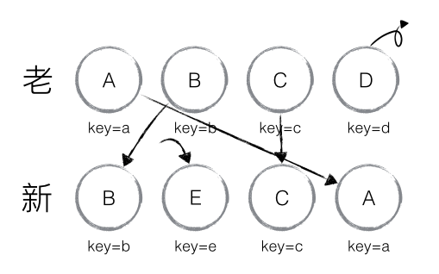
[element diff insert remove Demo]
Notes:
总结收获页面或者结束语----可无

Slide 22
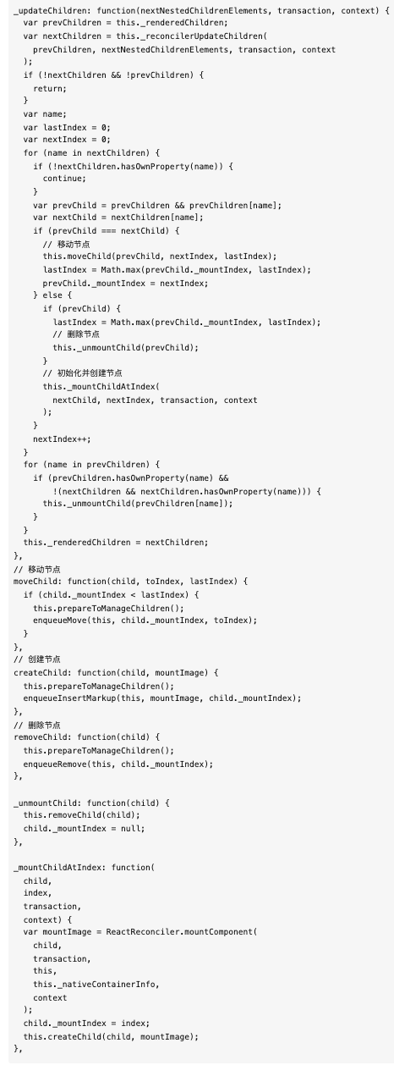
[element diff 源码
Notes:
总结收获页面或者结束语----可无

Slide 23
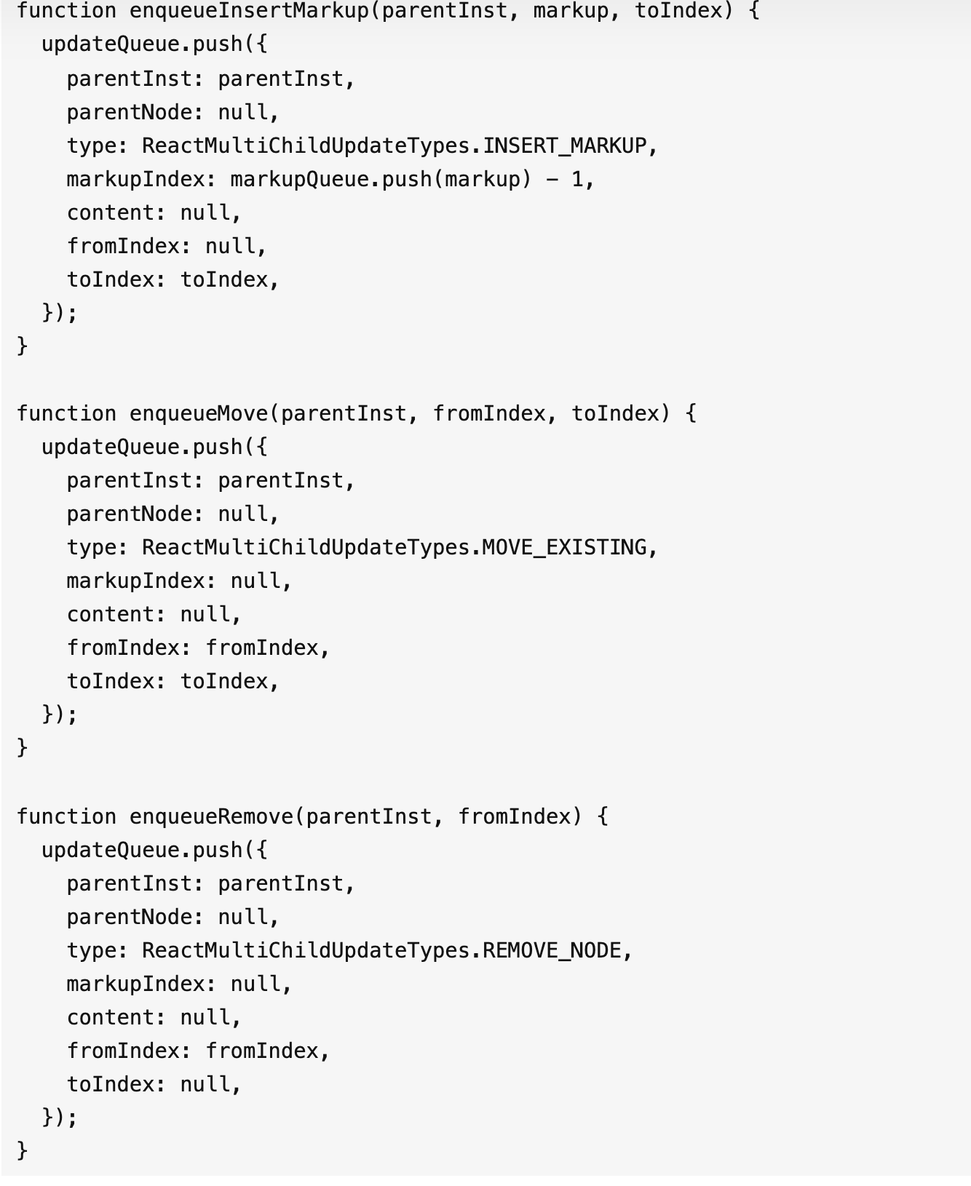
[elementdiff源码分析]
Notes:
总结收获页面或者结束语----可无

Slide 24
[总结]
React 整体来说策略，将 O(n3) 复杂度的问题转换成 O(n) 复杂度的问题
React 通过分层求异的策略，对 tree diff 进行算法优化，同层比较；
React 通过相同类生成相似树形结构，不同类生成不同树形结构的策略，对 component diff 进行算法优化
React 通过设置唯一 key的策略，对 element diff 进行算法优化；

Slide 25
谢谢观看

